Slide 1



«Инклюзивная видеостудия «Коробка передач»
Автор проекта: Егоров Ярослав
Номинация «Помощь людям»

Slide 2

ЦЕЛЬ
ЗАДАЧИ
1. Подготовить и обучить практическим навыкам волонтеров - школьников, готовых к сопровождению детей, подростков и молодых людей с ментальной инвалидностью.
2. Организовать системную работу инклюзивной видеостудии «Коробка передач»;
3. Создать условия для живого общения подростков с разными формами заболеваний и здоровых сверстников (волонтеров) в творческой реализации в разнообразных формах социокультурной деятельности (посещение музеев и кинотеатров, встречи с интересными творческими людьми, съемки репортажей, видеосюжетов и игровых видеороликов);
4. Внедрить в работу с людьми с инвалидностью инновационные технологии, способствующие развитию новых навыков в таких областях, как получение и применение знаний, коммуникация, мобильность, межличностное взаимодействие, социально-культурная реабилитация.
5. Привлечь внимание к вопросу социально-культурной реабилитации детей, подростков и молодых людей с ментальной инвалидностью, через описание и распространение опыта среди жителей города, а также съемки игрового короткометражного видеоролика;
Создание условий для творческой реализации подростков и молодых людей с ментальной инвалидностью через совместные занятия в рамках инклюзивной видеостудии с наставником (волонтером) из числа старших школьников с использованием медиатехнологий.

Slide 3
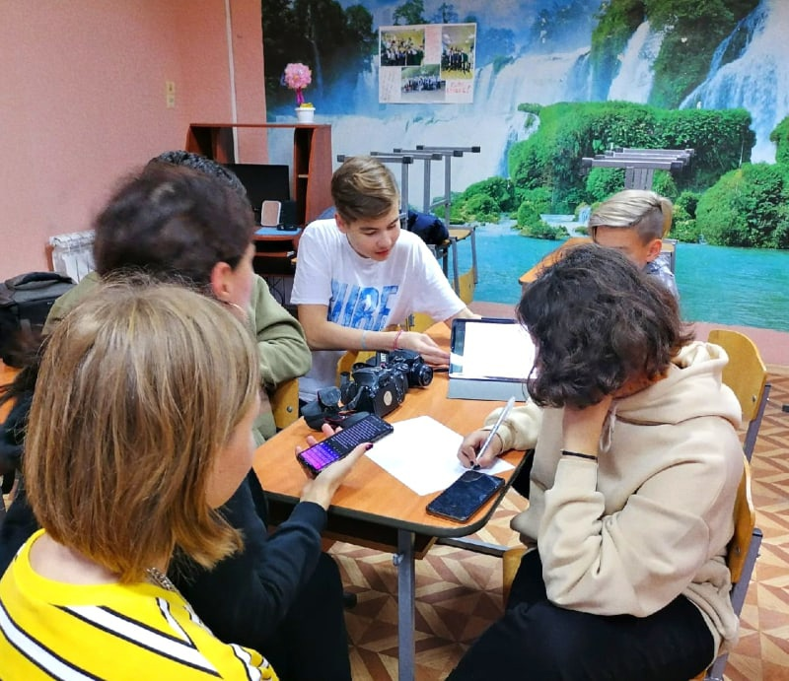
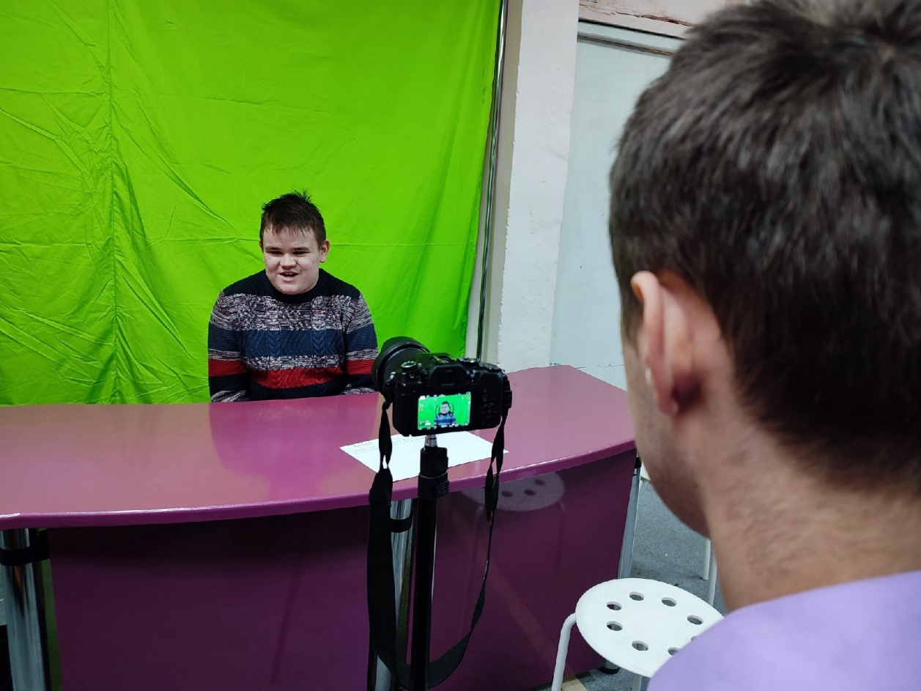
СРОКИ
ГЕОГРАФИЯ
ЦЕЛЕВАЯ АУДИТОРИЯ
Сентябрь 2021 года – август 2022 года
Республика Марий Эл, г. Волжск
Подростки и молодые люди с ментальной инвалидностью

Slide 4
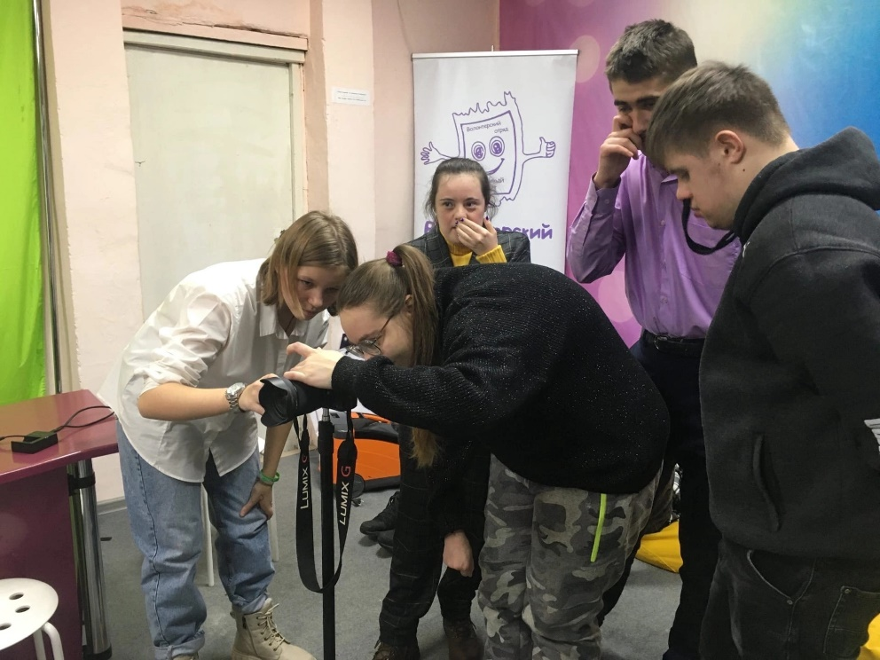
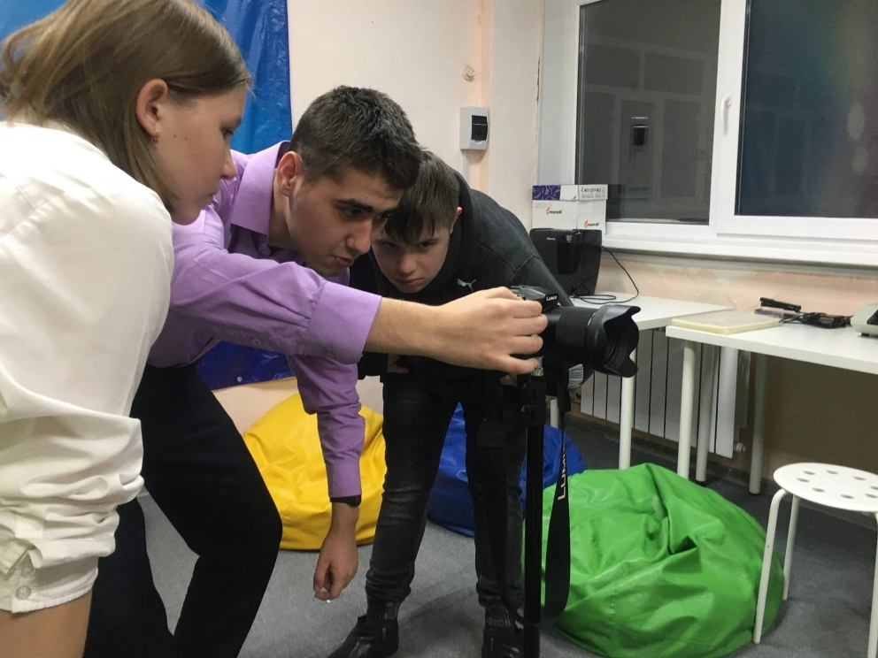
АННОТАЦИЯ ПРОЕКТА
Самореализация детей и подростков с инвалидностью является одной из актуальных проблем общества. Освоение детьми-инвалидами социального опыта, включение их в общество и социокультурную среду требует новых идей и форматов. В нашем городе, к сожалению, отсутствуют творческие студии для занятий детей с ментальными нарушениями, за исключением наших волонтерских проектов совместно с организацией родителей детей инвалидов. Мы с волонтерами нашего отряда решили попробовать помочь ребятам с инвалидностью социализироваться и раскрыть себя через совместные занятия в видеостудии с применением медиатехнологий.

Slide 5
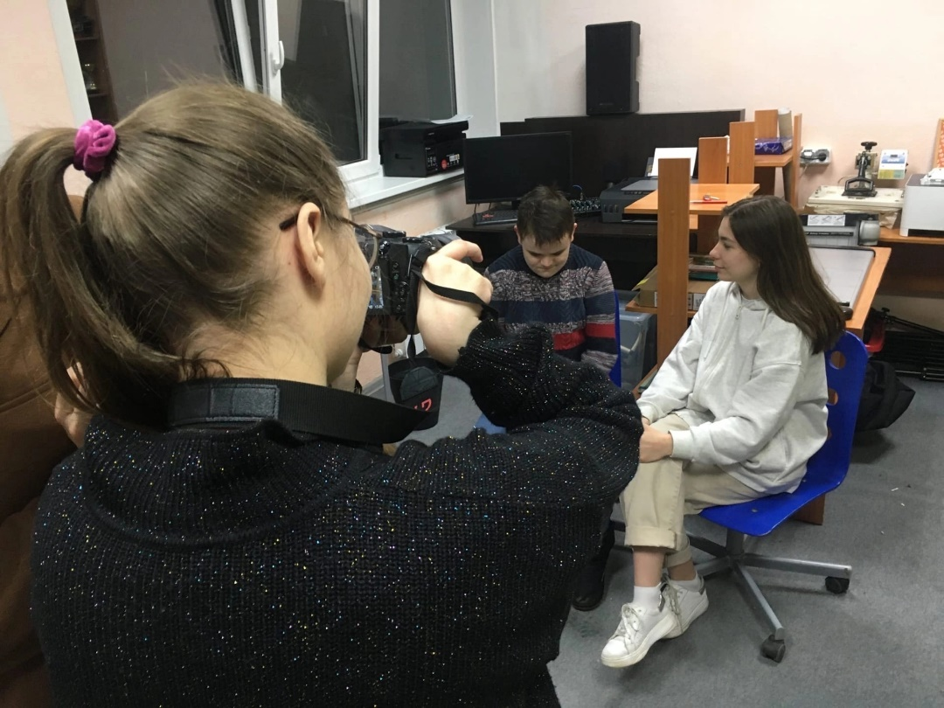

АННОТАЦИЯ ПРОЕКТА
Инклюзивная видеостудия организована на базе школы, где силами администрации и родителей детей с инвалидностью закуплено специальное оборудование. За каждым ребенком с инвалидностью закреплен наставник из числа волонтеров (старших школьников) совместно с которым он присутствует на занятиях. А затем принимает участие в творческих этапах проекта. По итогам занятий создаются видеопередачи, снимаются видеосюжеты. Очень часто ребята с ментальной инвалидностью выступают в роли ведущих вместе с волонтерами. Некоторые уже научились работать с камерой и монтировать видео, конечно на всех этих этапах им помогает волонтер – наставник из числа старших школьников.

Slide 6
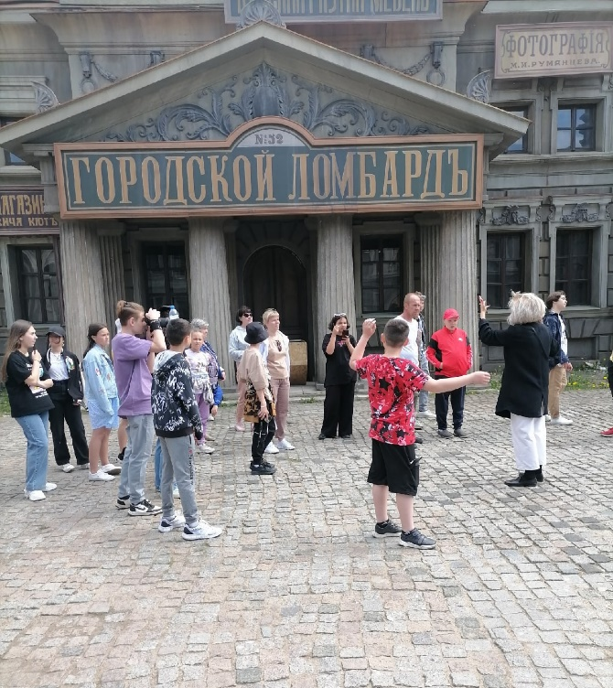
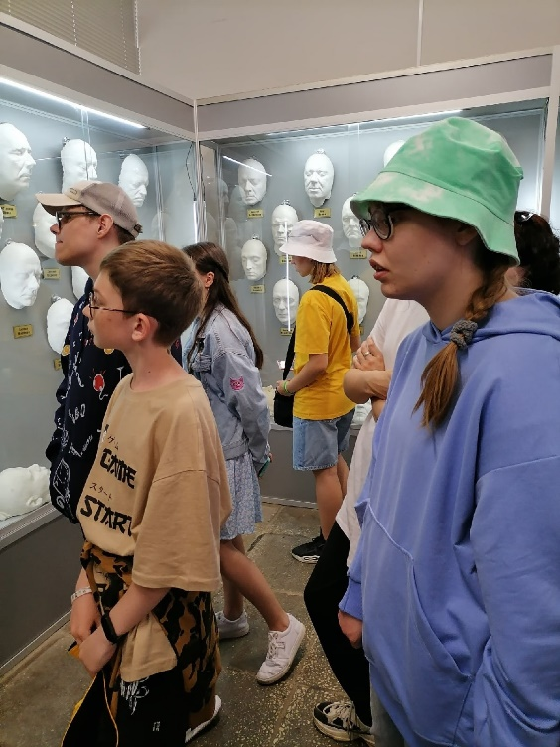
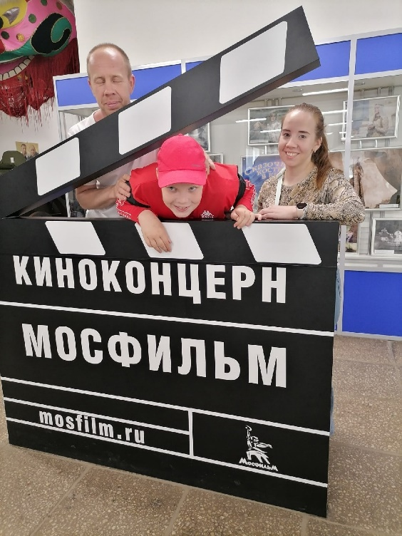
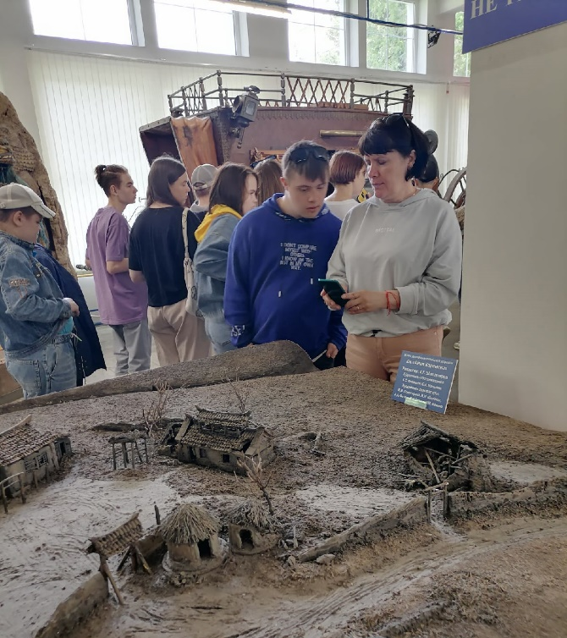
АННОТАЦИЯ ПРОЕКТА
В летний период планируется посещение музея киноконцерна «Мосфильм» и других музеев города Москвы.
Заключительным этапом проекта станет инклюзивный кинофестиваль «Дети в объективе» в рамках выездного интенсива, где ребята смогут показать участникам лагеря (80 человек: родители, педагоги, ребята с инвалидностью и их здоровые сверстники) все работы, выполненные в рамка проекта. Систематически все видео работы выкладываются в социальных сетях.

Slide 7
Количественные:
РЕЗУЛЬТАТЫ
Качественные:
• 6 детей и подростков с инвалидностью получили возможность для социализации, через совместное творчество со здоровыми сверстниками;
•10 волонтеров из числа школьников получили практические навыки по работе с детьми и подростками, имеющими ментальные нарушения в качестве наставников;
• На совместных занятиях снято 5 видеопередач и 1 игровой видеоролик;
• Проведено 4 экскурсии в музеи в рамках поездки в Москву;
• проведено 2 встречи с интересным и творческим человеком;
• Сформировано 6 творческих пар (волонтер-наставник и ребенок с инвалидностью);
40 волонтеров – школьников получили обучение особенностям работы с детьми и подростками, имеющими инвалидность в рамках Школы добровольцев;
• Создана 1 инклюзивная видеостудия для детей и подростков с ментальными нарушениями «Коробка передач»;
• На территории города созданы условия для социально-культурной реабилитации детей и подростков с инвалидностью;
• В рамках инклюзивной видеостудии студии созданы условия для живого общения подростков с разными формами заболевания и здоровых сверстников (волонтеров);
• Ребята с инвалидностью научились работать с камерой, монтировать видео и выступать в роли ведущих передачи;
• Волонтеры-школьники получили опыт общения с детьми и подростками с ментальными нарушениями.

Slide 8
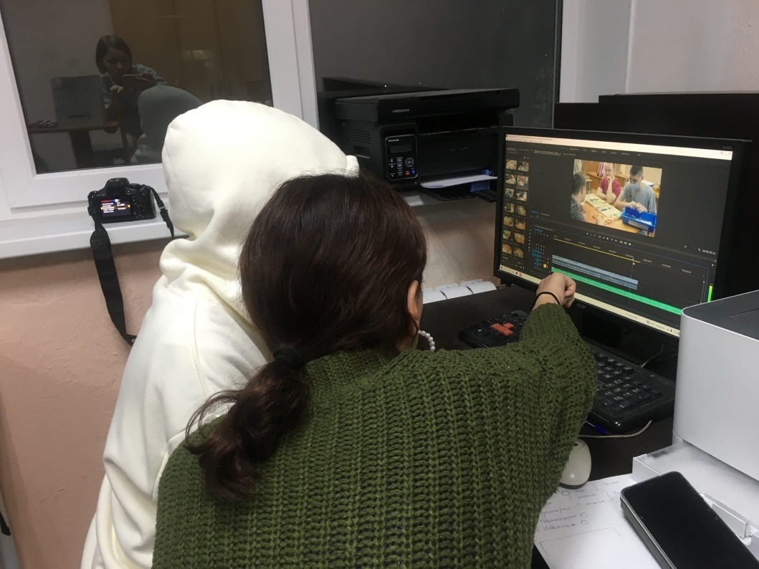
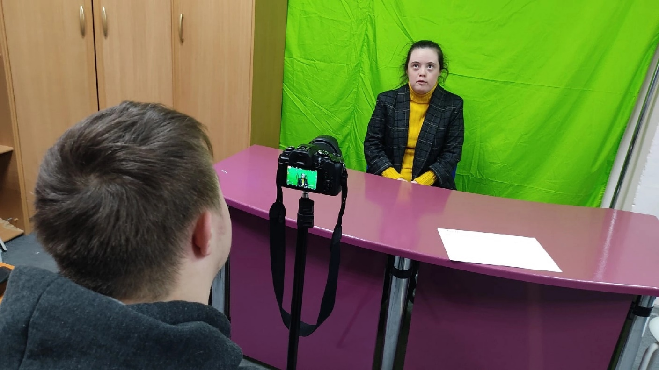
ПЕРСПЕКТИВЫ
Наша команда волонтеров планирует продолжать реализацию проекта, развивая его. Мы планируем в дальнейшем снимать игровые постановочные ролики и привлекать к съемкам большее количество ребят с инвалидностью и их здоровых сверстников, а также родителей и педагогов нашей школы.

Slide 9




ПАРТНЕРЫ ПРОЕКТА
МООР «Ребенок с будущим» - организация родителей детей – инвалидов. Именно дети этой организации посещают инклюзивную видеостудию. Родители данной организации принимают активное участие: в обучение волонтеров, оказывают консультативную помощь волонтерам во время работы данного направления, оплачивают проживание и питание участников на выездном интенсиве и расходы по поездке в Москву ( посещение музея киноконцерна «Мосфильм»).
МОУ «Средняя школа №4» - предоставляет кабинет для студии с необходимым оборудованием (камера, световое оборудование, микрофоны, компьютеры, рекордер)
Информационный портал «Волжск 24» - систематически освещает реализацию проекта.
Газета «Наш город» - местная газета, освещает реализацию проекта.

Slide 10








МЫ В СОЦСЕТЯХ
НАШИ ВИДЕО
Я в ВК
1.
2.
3.
Волонтерский отряд «Счастливый билет»
4.
5.
6.

